Slide 1
Le support de formation sous toutes ses formes

Slide 2
DEFINITION
Le support de formation est un outil intégré au processus de formation. Il facilite les tâches des apprenants et du formateur. Son rôle est d’amplifier les connaissances spécifiques propres au sujet abordé lors de la formation. Il sert également d’appui aux procédures d’apprentissage.
Le support de formation s’apparente à un canal de communication ou un médiateur entre le formateur et l’apprenant. Il circule les données qui se transforment en informations avant de devenir une connaissance.

Slide 3

1 - Quels sont les objectifs du support de formation ?
Le support de formation vise plusieurs objectif(s) :
Accroître l’intérêt des apprenants vis-à-vis de la formation
Favoriser le succès de la formation professionnelle
Encourager les apprenants à approfondir le sujet
Faciliter la compréhension
Accélérer les procédures d’apprentissage
Simplifier la mission de formation des formateurs.
Le support de formation profite ainsi aux formateurs et aux apprenants.ee

Slide 4

1 - Quels sont les objectifs du support de formation ?
1. Tableau Intelligent (ou paperboard numérique):
Le tableau intelligent est un outil interactif qui transforme n’importe quel espace en espace collaboratif. Il est tactile, connecté et facile à transporter. Idéal pour les réunions, il permet d’illustrer des idées, de prendre des notes et d’interagir avec le contenu.
Vous pouvez l’utiliser pour annoter des documents, afficher des graphiques, et encourager la participation active des participants

Slide 5

1 - Quels sont les objectifs du support de formation ?
2. PowerPoint :
Les diapositives PowerPoint sont visuellement attrayantes et peuvent captiver l’attention de l’audience.
Elles sont idéales pour présenter des informations sous forme de texte et d’images.

Slide 6
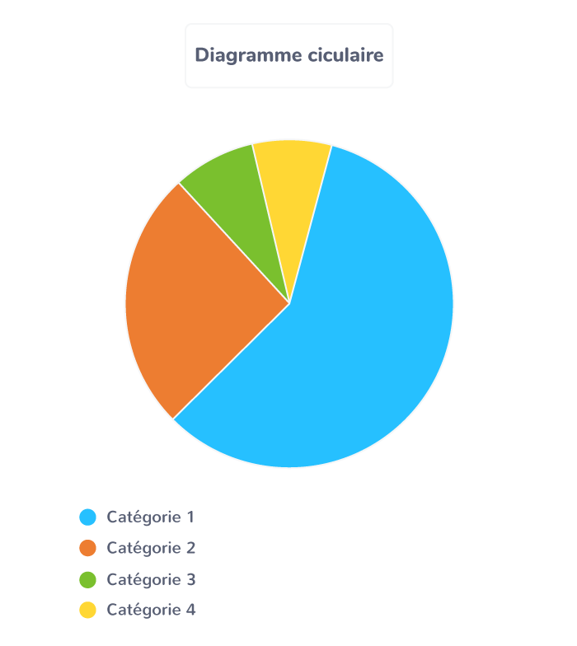

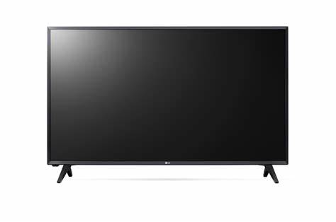
1 - Quels sont les objectifs du support de formation ?
2. Autres supports :
Diagrammes : Ils sont utiles pour visualiser des relations, des flux de travail ou des structures.
Tableaux à feuilles mobiles : Pratiques pour organiser des données ou des listes.
Supports audio-visuels : Les clips vidéo ou les animations peuvent condenser sur des informations importantes souvent mécanique, contextuelle ou démonstratif
Votre choix dépendra des éléments à illustrer. Étudiez également le profil de vos apprenants et sélectionnez un support en adéquation avec leur préférence, leur habitude et leur besoin. Pour finir, préférez les supports faciles à utiliser.

Slide 7


2 - Quels sont les avantages du support de formation ?
Les avantages des supports de formation
Les supports de formation exposent les informations d’une façon ludique. Ils facilitent l’atteinte des objectifs pédagogiques.
Le formateur s’assure de l’implication des apprenants. Les flashcards, les tableaux et les graphiques animent le visuel. Chacun trouve son compte et est en mesure de comprendre à sa manière.

Slide 8


2 - Quels sont les avantages du support de formation ?
Les avantages des supports de formation
Les formateurs constatent une baisse du niveau de compréhension de l’écrit en raison du faible taux de lecture des apprenants. Heureusement, les diapositives comblent ce vide. Elles améliorent les compétences en matière de compréhension de l’écrit.

Slide 9


2 - Quels sont les avantages du support de formation ?
Pour finir :
Pour finir, le support libère les stagiaires de la monotonie de la formation professionnelle.
Plutôt que de perdre du temps à un cours magistral
Le formateur se lance dans une séance animée et dynamique mêlant l’audio et le visuel.

Slide 10
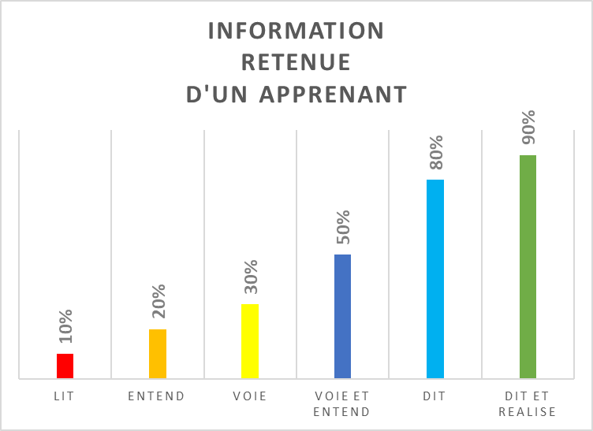
Quels sont les inconvénients du support de formation ?
Les limites des supports de formation
La capacité d’un apprenant est limitée, car il ne retient que :
10 % de ce qu’il lit
20 % de ce qu’il entend
30 % de ce qu’il voit
50 % de ce qu’il voit et de ce qu’il entend
80 % de ce qu’il dit
90 % de ce qu’il dit en réalisant l’action

Slide 11
Quels sont les inconvénients du support de formation ?
Les limites des supports de formation
Quelques diapositives et des paroles ne suffiront pas.
Le formateur doit tout mettre en œuvre pour encourager l’apprenant à répéter ses paroles et l’inciter à passer à l’acte, ce qui se révèle être une tâche difficile.
De plus, les dysfonctionnements techniques peuvent menacer la tenue d’une séance impliquant des supports de formation.

Slide 12


Quel est l’intérêt des supports dans la formation professionnelle ?
Le support de formation devient un levier incontournable à la formation professionnelle pour plusieurs raisons.

Slide 13

Quel est l’intérêt des supports dans la formation professionnelle ?
Faciliter l’assimilation de nouvelles informations
L’assimilation d’une nouvelle compétence suit toute une démarche.
Quand la nouvelle information arrive, le récepteur l’intègre dans son savoir
L’intégration prend la forme d’une interprétation et d’une adaptation de l’information dans ses schémas de pensée.
L’information est ensuite reliée à ses connaissances initiales.
Pour parvenir à cette fin, plusieurs critères doivent être remplis :

Slide 14

Quel est l’intérêt des supports dans la formation professionnelle ?
Faciliter l’assimilation de nouvelles informations
Pour parvenir à cette fin, plusieurs critères doivent être remplis :
L’attention aux éléments essentiels
L’organisation cohérente de chaque information
La connexion entre les connaissances et les nouvelles informations.
Les supports de formation accélèrent ces procédures.

Slide 15
Quel est l’intérêt des supports dans la formation professionnelle ?
Désacraliser les informations complexes
Les supports de formation permettent de limiter la complexité des informations.
Pour rappel, l’assimilation d’une information devient difficile si elle comporte trop d’éléments à retenir.
Leur intégration dans les connaissances antérieures devient alors impossible s’ils dépassent les capacités cognitives de l’apprenant.
Heureusement, les supports de formation restreignent le visuel et évitent la complexité du sujet.
Le support de formation privilégie les contenus courts, segmentés et synthétisés, favorisant une analyse rapide.

Slide 16

Quel est l’intérêt des supports dans la formation professionnelle ?
Capter l’attention des cibles
Perdu dans un océan d’informations, l’apprenant se trouve dans l’incapacité de discerner les bons des mauvais éléments.
Le support de formation permet de guider l’attention face au contenu qui expose trop d’éléments parasites (des informations superflues).
Le support de formation guide son attention en essayant de mettre en valeur les informations importantes et en hiérarchisant les informations.
De plus, il élimine les éléments inutiles susceptibles de dissimuler le message principal.

Slide 17

Quel est l’intérêt des supports dans la formation professionnelle ?
Organiser la réflexion
Le support de formation permet d’organiser la réflexion.
Il arrive que certains apprenants n’aient pas la motivation nécessaire et peinent à s’investir dans la formation.
Le support propose d’organiser la réflexion en ajoutant des QCM (des questions ouvertes ou fermées sur le contenu).
Ils encouragent le discours et la participation de tous les apprenants.
Il les incite à interagir à travers d’autres méthodes collaboratives (travail en groupe, débats autour d’un thème…)

Slide 18
Comment créer le parfait support de formation ?
Produire un support de formation pertinent passe par ces quelques astuces.
Démarrer sur une analyse
Avant la conception, posez vous les bonnes questions. Réfléchissez sur :
L’objectif global de la formation ;
Les messages clés à faire passer aux apprenants ;
Les besoins auxquels la formation va répondre ;
Le profil du public cible ;
Les ressources à utiliser pour construire le support de formation.
Ce n’est qu’au terme d’une première réflexion que vous pourrez définir les bases de votre support de formation.

Slide 19
Comment créer le parfait support de formation ?
Structurer le contenu du support de formation
Définissez les objectifs pédagogiques qui découlent de l’objectif principal.
Les objectifs pédagogiques désignent les connaissances et les compétences à transmettre aux apprenants (mémoriser, comparer, construire, repérer, analyser…).
Segmentez-en 3 à 4 blocs les sujets de votre formation afin de définir la structure de votre support. Veillez à la logique et à la cohérence de votre contenu.

Slide 20
Comment créer le parfait support de formation ?
Définir le style visuel du support de formation
Elaborez l’identité visuelle de votre support de formation.
Décidez du style graphique, du code couleurs, des icônes, des graphiques, de la police, des photos à intégrer et à utiliser pour chaque diapositive.
Pour éviter toute confusion, élaborez au premier abord des objets visuels correspondant à un message et respectez-les au fil des diapositives.
Limitez le nombre de slides à environ 20 par heure.
Allégez chaque slide avec un minimum de message et d’images de sorte à faciliter leur lecture.
Agrémentez les slides d’illustrations de bonne qualité.

